Slide 1
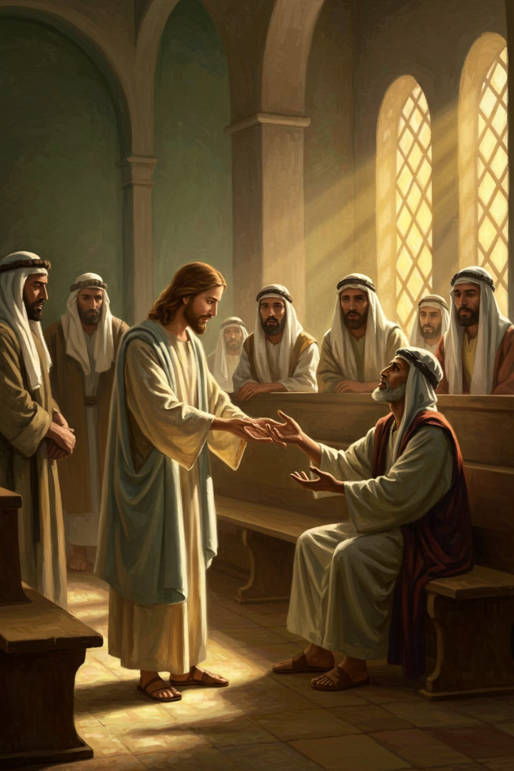
Yesus Menyembuhkan pada Hari Sabat
33
Pr Rikho Jafry

Slide 2




Objektif Pembelajaran
Memahami Kisah
Menganalisis Respons
Pelajar akan dapat menceritakan semula kisah dalam Lukas 6:6-11 dengan perincian yang tepat, mengenal pasti latar, watak-watak dan peristiwa utama dalam naratif Alkitab ini.
Pelajar akan mengkaji dan membezakan respons Yesus berbanding dengan orang Farisi dan ahli Taurat, memahami motivasi dan sikap hati mereka masing-masing.
Aplikasi Kehidupan
Pelajar akan menghubungkaitkan pengajaran kisah ini dengan situasi kehidupan mereka sendiri, dan mencadangkan cara-cara untuk mempraktikkan prinsip-prinsip yang dipelajari.

Slide 3






Fokus Utama Kelas Ini
Kepentingan Belas Kasihan
Mengutamakan keperluan manusia daripada aturan manusia
Maksud Peraturan Agama Sebenar
Memahami tujuan di sebalik hukum Tuhan
Berani Buat Kebaikan
Bertindak dengan kebenaran walaupun ada cabaran
Kita akan mempelajari bagaimana Yesus memperlihatkan kepentingan memahami roh atau semangat di sebalik hukum, bukan sekadar mematuhi peraturan secara membuta tuli. Kita juga akan melihat bagaimana Dia berani melakukan perkara yang betul walaupun berhadapan dengan manipulasi.

Slide 4








Sinopsis Kisah (Lukas 6:6-11)
Latar Tempat dan Masa
Aktiviti Yesus
Rumah ibadat pada Hari Sabat, hari suci untuk orang Yahudi
Yesus sedang mengajar di dalam rumah ibadat tersebut
CCTV Tersembunyi
Orang Yang Hadir
Ahli Taurat dan orang Farisi memerhati untuk mencari kesalahan Yesus
Seorang lelaki yang mempunyai tangan kanan cacat dan layu
Kisah ini berlaku dalam situasi yang cukup tegang di mana Yesus sedar bahawa Dia sedang diperhatikan oleh mereka yang ingin mencari kesalahan-Nya. Namun, Dia tetap memilih untuk bertindak dengan belas kasihan terhadap lelaki yang memerlukan pertolongan.

Slide 5
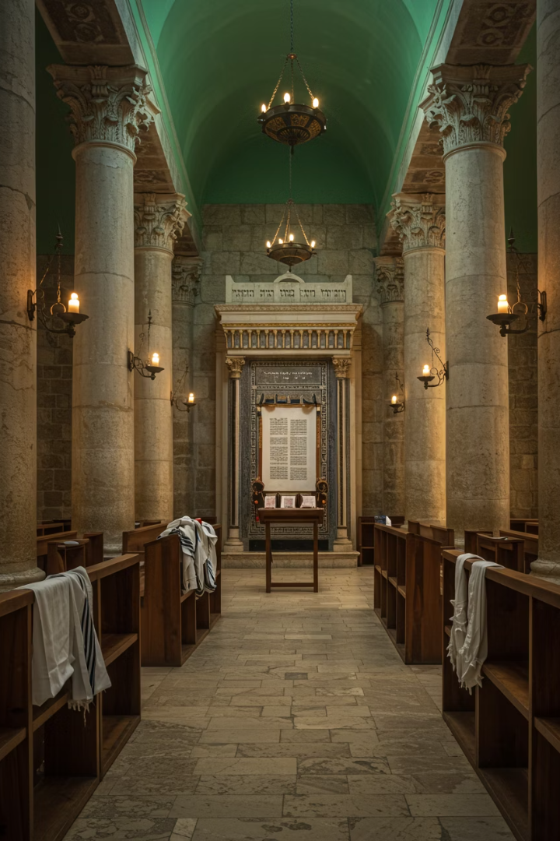
Rumah Ibadat Zaman Yesus
Pusat Komuniti
Sambutan Hari Sabat
Rumah ibadat bukan sahaja tempat ibadat, tetapi juga pusat pembelajaran dan pertemuan komuniti Yahudi. Ini adalah tempat di mana orang ramai berkumpul untuk mempelajari Taurat dan berdiskusi tentang pengajarannya.
Pada hari Sabat, rumah ibadat akan menjadi sangat sibuk kerana orang ramai berkumpul untuk beribadah. Ini adalah hari yang ditentukan untuk rehat dan memuliakan Tuhan, mengikut Hukum Musa yang diberikan kepada orang Israel.
Susunan Fizikal
Rumah ibadat pada zaman Yesus mempunyai tempat duduk yang disusun menghadap ke bahagian depan di mana gulungan Taurat disimpan. Orang yang berpengetahuan dalam Kitab Suci sering diberi kesempatan untuk membaca dan mengajar.

Slide 6



Watak Utama dalam Kisah
Yesus
Pengajar dan penyembuh dengan kuasa ilahi
Lelaki Cacat Tangan
Individu yang memerlukan pertolongan dan penyembuhan
Orang Farisi & Ahli Taurat
Pemimpin agama yang mengawasi dan mencari kesalahan
Setiap watak dalam kisah ini memainkan peranan penting dalam menyampaikan mesej Alkitab. Melalui interaksi antara watak-watak ini, kita dapat melihat bagaimana Yesus mementingkan nilai kemanusiaan dan kesejahteraan individu melebihi peraturan agama yang ditafsirkan secara sempit.

Slide 7
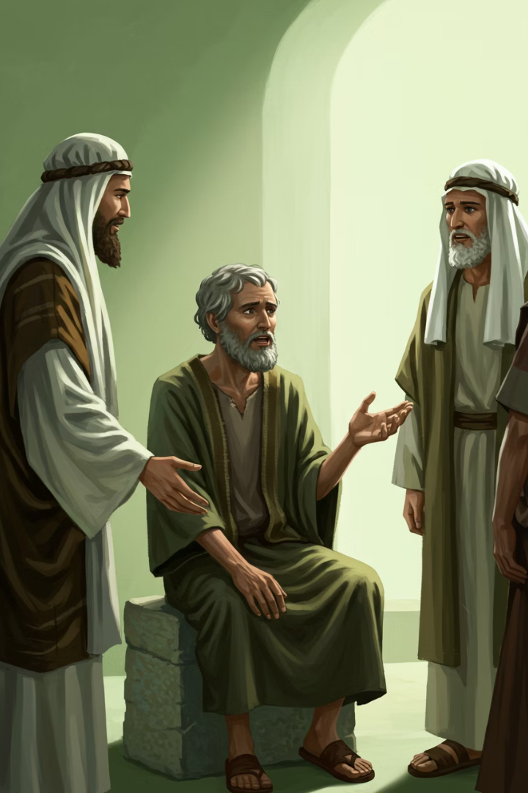



Watak & Peranan
Yesus
Menunjukkan belas kasihan
Mengajar tentang erti sebenar Sabat
Berani bertindak walaupun diperhatikan
Menyembuhkan dengan kuasa ilahi
Lelaki Cacat Tangan
Hadir di rumah ibadat walaupun cacat
Berani tampil ke hadapan atas arahan Yesus
Menerima penyembuhan dengan iman
Menjadi bukti kuasa Tuhan
Farisi & Ahli Taurat
Mengintai dan memerhati Yesus
Mencari kesalahan dan alasan untuk menuduh
Mementingkan peraturan melebihi manusia
Marah dan merancang untuk menentang Yesus

Slide 8
Lelaki Cacat Tangan
Keadaan Fizikal
Kesan Sosial
Lelaki ini mengalami kecacatan pada tangan kanannya, mungkin disebabkan oleh kecederaan atau penyakit. Dalam budaya pertanian dan pertukangan zaman itu, kecacatan pada tangan kanan sangat menjejaskan kemampuannya untuk bekerja dan menyara hidup.
Dalam masyarakat Yahudi pada zaman itu, kecacatan sering dianggap sebagai hukuman atas dosa. Ini mungkin menyebabkan dia mengalami stigma sosial dan peminggiran dalam komuniti.
Walaupun menghadapi cabaran ini, dia masih hadir di rumah ibadat, menunjukkan bahawa dia masih berusaha untuk terlibat dalam kehidupan beragama masyarakatnya, mencari harapan dan penyembuhan.
Tangan yang "layu" atau "kering" ini kemungkinan tidak boleh digerakkan atau digunakan, menjadikannya sangat terhad dalam aktiviti harian dan pekerjaan.

Slide 9
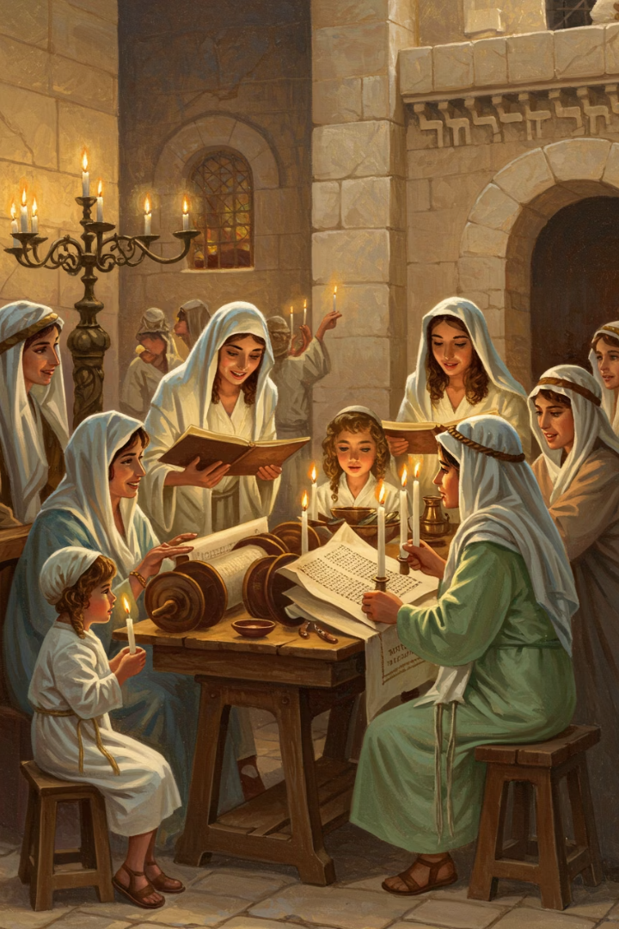




Isu Hari Sabat
Perintah Asal
Tuhan memerintahkan agar Hari Sabat dikhususkan sebagai hari rehat dan peribadatan, berdasarkan contoh Tuhan yang berehat pada hari ketujuh setelah penciptaan.
Penambahan Peraturan
Ahli Taurat dan Farisi telah menambah banyak peraturan terperinci mengenai apa yang boleh dan tidak boleh dilakukan pada Hari Sabat, mewujudkan beban yang berat.
Pertikaian Tafsiran
Sama ada penyembuhan dianggap sebagai "kerja" pada Hari Sabat menjadi isu pertikaian. Orang Farisi menganggapnya melanggar hukum, tetapi Yesus melihatnya sebagai perbuatan belas kasihan.
Tujuan Sebenar
Yesus mengajar bahawa Hari Sabat diwujudkan untuk manfaat manusia, bukan sebaliknya. Tujuan sebenarnya adalah untuk membawa kesegaran dan pemulihan, bukan menjadi beban.

Slide 10








Hari Sabat Menurut Hukum
Rehat
Ibadah
Hari ketujuh ditentukan sebagai hari untuk berehat
Masa untuk fokus pada perhubungan dengan Tuhan
Memperingati Tuhan berehat setelah penciptaan
Berkumpul di rumah ibadat untuk belajar Kitab Suci
Menghentikan semua kerja harian
Melakukan doa dan sembahyang
Larangan
Keluarga
39 kategori kerja yang dilarang
Masa untuk berkumpul bersama keluarga
Batasan perjalanan pada hari tersebut
Makan bersama dan bersyukur
Dilarang membawa beban
Mengajar anak-anak tentang iman

Slide 11
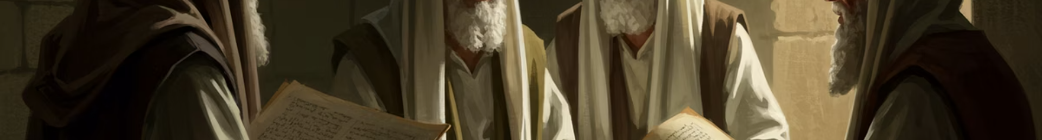



Perbincangan Ahli Taurat
Pertikaian Hukum
Ahli Taurat berdebat tentang interpretasi hukum Hari Sabat, mempertimbangkan sama ada penyembuhan boleh dianggap sebagai "kerja" yang melanggar perintah untuk berehat pada hari tersebut.
Strategi Perangkap
Mereka merancang cara untuk memerangkap Yesus dalam perkataan atau perbuatan-Nya. Jika Dia menyembuhkan pada Hari Sabat, mereka akan mempunyai bukti untuk menuduh-Nya melanggar hukum Musa.
Kebimbangan Kuasa
Mereka risau tentang pengaruh dan populariti Yesus yang semakin meningkat. Kehadirannya mengancam status quo dan autoriti mereka sebagai penafsir utama hukum Taurat.
Ahli Taurat dan orang Farisi telah memainkan peranan penting dalam masyarakat Yahudi sebagai penjaga dan pentafsir hukum. Namun, dalam keghairahan mereka untuk menjaga peraturan, mereka sering kehilangan fokus pada tujuan sebenar di sebalik peraturan tersebut.

Slide 12
Tindakan Yesus
Menyembuhkan dengan Kuasa
Menanyakan Soalan Provokatif
Memanggil Lelaki ke Hadapan
Setelah tidak mendapat jawapan, Yesus menyuruh lelaki itu untuk menghulurkan tangannya. Sebaik sahaja dia melakukannya, tangannya sembuh sepenuhnya, membuktikan kuasa dan belas kasihan Yesus.
Mengenal Pasti Agenda Tersembunyi
Yesus bertanya kepada mereka: "Manakah yang dibenarkan pada Hari Sabat, berbuat baik atau berbuat jahat, menyelamatkan nyawa atau membinasakan?" Soalan ini menantang pemahaman mereka tentang tujuan Hari Sabat.
Dengan berani, Yesus menyuruh lelaki yang cacat tangannya untuk berdiri di tengah-tengah perhimpunan. Ini merupakan tindakan yang menarik perhatian semua orang kepadanya dan kepada apa yang akan Yesus lakukan.
Yesus mengetahui niat ahli Taurat dan orang Farisi yang menunggu untuk melihat sama ada Dia akan melanggar peraturan Hari Sabat. Namun, Dia tidak teragak-agak untuk melakukan apa yang benar.

Slide 13
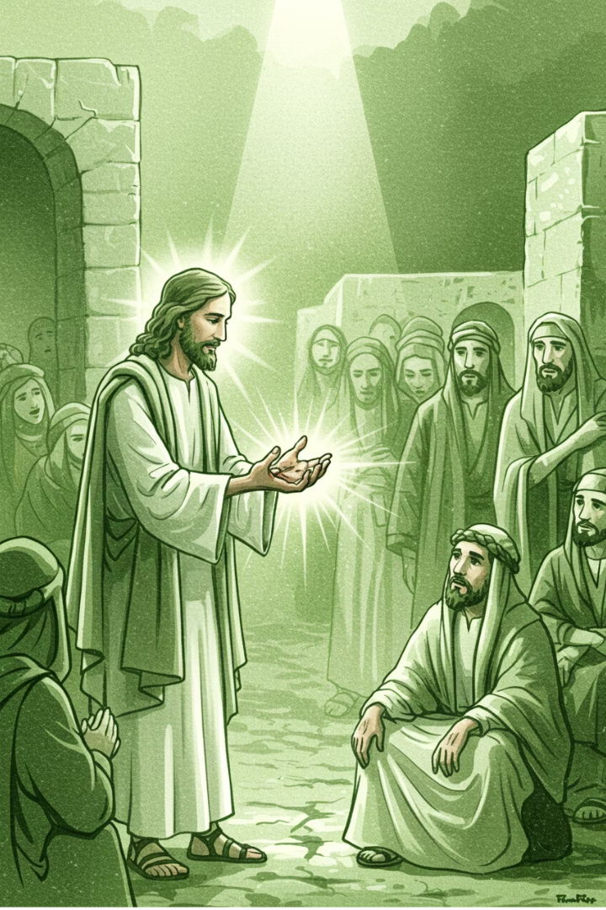



Tindakan Yesus
Mencabar Pemikiran
Mendedahkan Kemunafikan
Yesus mengajukan soalan yang mendalam tentang tujuan sebenar Hari Sabat. Dengan bertanya sama ada lebih baik melakukan kebaikan atau kejahatan pada hari tersebut, Dia memaksa mereka untuk berfikir di luar kotak peraturan yang kaku.
Dengan sengaja melakukan penyembuhan di hadapan semua orang, Yesus mendedahkan sikap munafik orang Farisi yang lebih mementingkan peraturan daripada kesejahteraan manusia. Mereka sanggup membiarkan penderitaan berterusan demi menjaga peraturan.
Memulihkan Dengan Sempurna
Tangan lelaki itu disembuhkan dengan sempurna, menunjukkan kuasa penuh Yesus sebagai Anak Allah. Penyembuhan ini membuktikan bahawa melakukan kebaikan dan menyelamatkan kehidupan sentiasa dibenarkan, walaupun pada Hari Sabat.

Slide 14
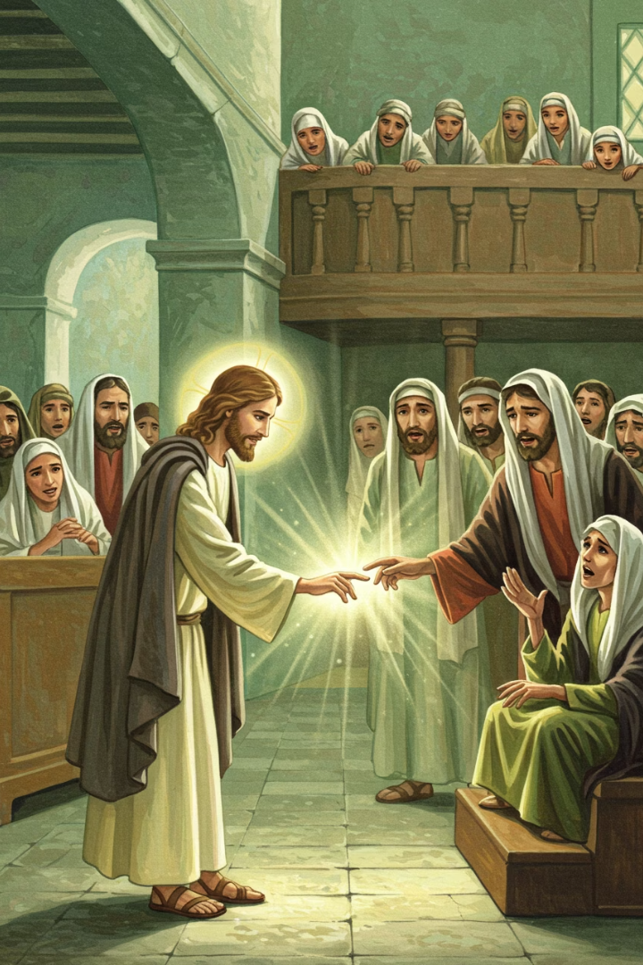
Yesus Menyembuhkan di Hadapan Semua
Tangan Sebelum
Proses Penyembuhan
Tangan Selepas
Kering, layu dan tidak berfungsi
Yesus menyuruh lelaki itu menghulurkan tangannya
Pulih sepenuhnya, seperti tangan yang sihat
Menyebabkan kecacatan dan masalah sosial
Kuasa ilahi mengalir dan memulihkan
Boleh bekerja dan menjalani kehidupan normal
Sumber kesengsaraan dan kebergantungan
Mukjizat berlaku dengan segera
Sumber kekuatan dan kemandirian
Penyembuhan yang Yesus lakukan bukan sekadar pemulihan fizikal, tetapi juga pemulihan sosial dan ekonomi. Bagi lelaki ini, tangan yang sihat bermakna dia boleh kembali bekerja, menyara diri dan keluarganya, serta berinteraksi dalam masyarakat tanpa stigma kecacatan.
Yesus melakukan penyembuhan ini dengan sengaja di hadapan semua orang, termasuk para pengkritik-Nya, untuk mengajar bahawa berbuat baik tidak pernah salah, tidak kira hari apa pun.

Slide 15
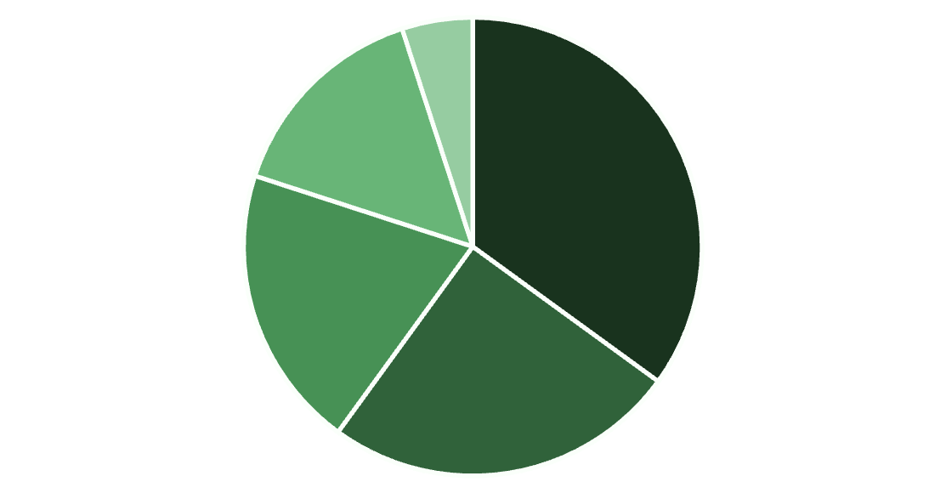
Respon Ahli Taurat & Farisi
Kemarahan
Cemburu
Takut kehilangan kuasa
Dendam
Kebingungan
Reaksi ahli Taurat dan orang Farisi sangat kontras dengan kegembiraan orang yang disembuhkan. Mereka dipenuhi dengan kemarahan kerana Yesus secara terbuka mencabar autoriti dan interpretasi mereka tentang hukum Taurat. Mereka juga cemburu terhadap populariti Yesus yang semakin meningkat.
Lukas 6:11 menyatakan bahawa mereka "sangat marah" dan mula berunding tentang apa yang boleh mereka lakukan terhadap Yesus. Ini menandakan permulaan perancangan jahat mereka yang akhirnya membawa kepada komplot untuk menangkap dan membunuh Yesus.

Slide 16
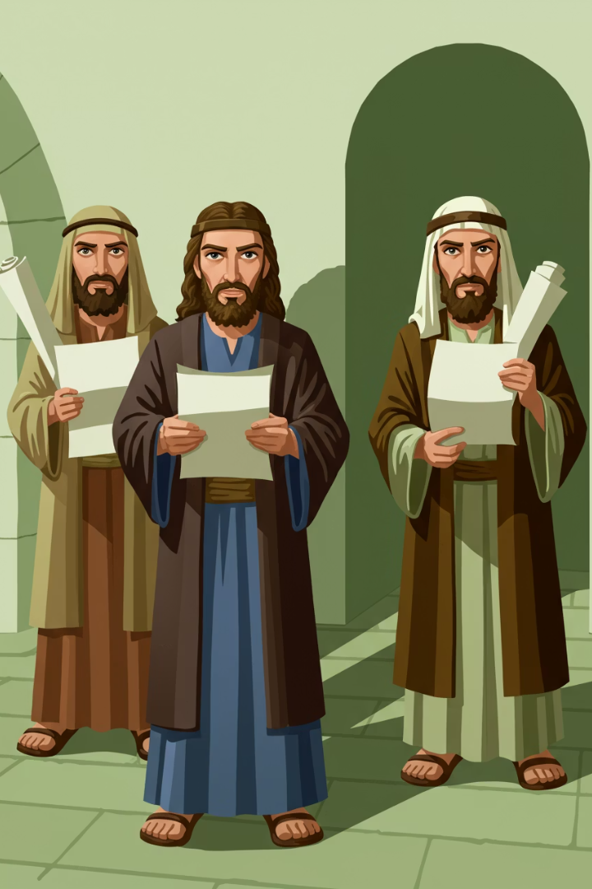
Sikap Hati Farisi
613
39
Jumlah Hukum
Larangan Sabat
Bilangan peraturan dalam Taurat yang diutamakan oleh Farisi, seringkali mengabaikan nilai kemanusiaan di sebalik peraturan tersebut
Kategori "kerja" yang dilarang pada Hari Sabat menurut tradisi rabinik, termasuk penyembuhan
100%
Ketaatan Luaran
Penekanan pada penampilan ketaatan, tanpa perubahan dalaman yang sebenar
Sikap hati orang Farisi menggambarkan bahaya ketaatan beragama yang hanya berfokus pada peraturan luaran tanpa memahami tujuan sebenar hukum tersebut. Mereka menjadi begitu terikat dengan butiran teknikal sehingga kehilangan nilai-nilai utama yang sepatutnya dipromosikan oleh hukum tersebut - kasih, keadilan, dan belas kasihan.

Slide 17
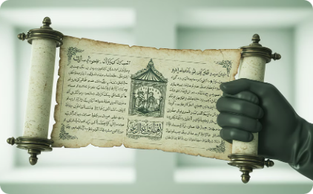
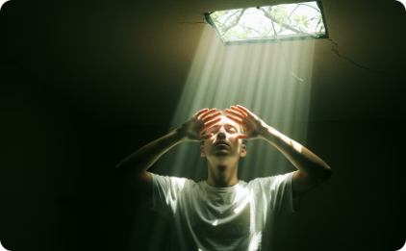
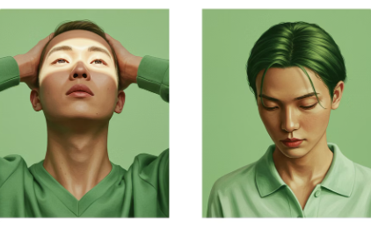
Wajah Tidak Puas Hati Farisi
Ketaatan Buta
Orang Farisi berpegang teguh pada interpretasi literal hukum Taurat, tanpa mempertimbangkan konteks dan tujuannya. Mereka lebih mengutamakan peraturan daripada keperluan manusia.
Kebutaan Rohani
Walaupun memiliki pengetahuan tentang Kitab Suci, mereka tidak dapat mengenali kehadiran Mesias di tengah-tengah mereka. Keterikatan pada tradisi menghalang mereka daripada melihat kebenaran.
Kesombongan
Kedudukan sosial yang tinggi dan pengetahuan agama menyebabkan mereka memandang rendah orang lain. Mereka tidak mahu menerima cabaran terhadap autoriti mereka.

Slide 18
Pengajaran Utama
Kasih Melebihi Peraturan
Keberanian Moral
Keutamaan Yang Betul
Yesus mengajar bahawa semangat kasih dan belas kasihan yang mendasari hukum adalah lebih penting daripada ketaatan buta kepada peraturan. Peraturan yang tidak mempromosikan kasih menjadi kosong dan tanpa makna.
Melakukan apa yang betul meskipun berhadapan dengan tentangan adalah tanda keberanian moral. Yesus tidak teragak-agak untuk melakukan kebaikan walaupun Dia tahu itu akan menimbulkan reaksi negatif.
Kisah ini mengajar kita untuk menetapkan keutamaan yang betul dalam kehidupan. Keperluan manusia dan kesejahteraan orang lain harus diutamakan daripada ketaatan kepada tradisi dan peraturan yang tidak relevan.
Kebaikan kepada sesama tidak pernah salah
Bertindak atas keyakinan walaupun bersendirian
Menilai situasi dari perspektif kasih
Tujuan sebenar hukum adalah untuk kebaikan manusia
Tidak takut kepada tekanan sosial
Fleksibel dalam mengaplikasikan peraturan
Tuhan lebih menghargai hati yang berbelas kasihan
Berani mencabar status quo yang tidak adil
Bertindak untuk kebaikan maksimum

Slide 19






Nilai dari Kisah Ini
Belas Kasihan
Mengutamakan keperluan orang lain melebihi peraturan kaku
Keberanian Moral
Berani bertindak untuk kebenaran walaupun sendirian
Ketabahan
Tetap melakukan kebaikan walaupun menghadapi tentangan
Nilai-nilai ini membentuk asas pengajaran Kristian yang masih relevan dalam kehidupan kita hari ini. Yesus tidak hanya mengajar nilai-nilai ini secara teori, tetapi mendemonstrasikannya melalui tindakan-Nya. Dia menunjukkan bahawa belas kasihan terhadap orang yang menderita lebih penting daripada mematuhi peraturan secara buta.
Keberanian moral yang ditunjukkan oleh Yesus dalam berhadapan dengan pemimpin agama yang berkuasa menjadi contoh untuk kita semua. Ia mengajar kita untuk berdiri teguh dalam pendirian kita walaupun menghadapi tentangan. Ketabahan-Nya dalam meneruskan misi-Nya walaupun menghadapi penentangan menunjukkan komitmen-Nya terhadap kehendak Tuhan.

Slide 20

Kaitkan Dengan Kehidupan Pelajar
Di Sekolah
Membantu rakan yang kesulitan dalam pelajaran
Berdiri membela rakan yang dibuli
Melibatkan semua orang dalam aktiviti kumpulan
Di Rumah
Membantu ibu bapa tanpa diminta
Menunjukkan kasih sayang kepada adik-beradik
Bertanggungjawab dalam tugasan harian
Di Komuniti
Melibatkan diri dalam kerja sukarela
Menghormati dan membantu orang tua
Menjaga persekitaran dan harta awam
Di Media Sosial
Menyebarkan kata-kata positif
Tidak mengambil bahagian dalam buli siber
Menggunakan platform untuk tujuan baik
Seperti Yesus yang mengenali keperluan lelaki cacat tangan dan mengambil tindakan untuk membantunya, kita juga perlu peka terhadap keperluan orang di sekeliling kita. Dalam kehidupan harian kita sebagai pelajar, banyak peluang untuk menunjukkan belas kasihan dan keberanian moral.

Slide 21

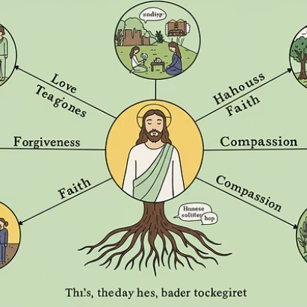

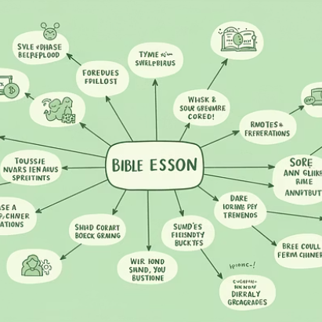
Aktiviti Kelas: Peta Minda Peribadi
Dalam aktiviti ini, setiap pelajar akan membuat peta minda peribadi yang menghubungkan tindakan Yesus dalam kisah ini dengan kehidupan mereka sendiri. Mulakan dengan meletakkan "Meniru Yesus" di tengah-tengah kertas, kemudian lukis cabang-cabang yang mewakili pelbagai aspek kehidupan anda: sekolah, rumah, komuniti, dan hubungan.
Untuk setiap cabang, fikirkan cara-cara konkrit anda boleh menunjukkan belas kasihan, keberanian moral, dan ketabahan seperti yang ditunjukkan oleh Yesus. Tambahkan warna dan gambar untuk menjadikan peta minda anda lebih berkesan dan mudah diingati.

Slide 22
Pelajar Membuat Peta Minda
Langkah-langkah Aktiviti
Soalan Panduan
Dapatkan kertas besar dan penanda warna
Siapa di sekeliling saya yang mungkin memerlukan bantuan?
Tulis "Meniru Yesus" di tengah-tengah
Lukis 4-5 cabang utama (keluarga, sekolah, rakan, komuniti, dll)
Apakah "peraturan" yang kadangkala menghalang saya daripada membantu orang lain?
Pada setiap cabang, tambah cara spesifik untuk menunjukkan kasih dan belas kasihan
Bagaimana saya boleh menunjukkan belas kasihan dalam situasi harian?
Gunakan warna dan simbol untuk menghidupkan peta minda
Bila masa saya perlu berani berdiri untuk kebenaran?
Bagaimana tindakan kecil saya boleh memberi kesan besar?
Setelah selesai, pelajar akan berkongsi peta minda mereka dalam kumpulan kecil, menerangkan cara-cara khusus mereka boleh menerapkan pengajaran dari kisah ini dalam kehidupan seharian. Aktiviti ini membantu menghubungkan pengajaran Alkitab dengan tindakan konkrit dan relevan dalam konteks kehidupan pelajar.

Slide 23



Soalan Refleksi
Aspek Emosi
Bagaimana perasaan lelaki yang tangannya cacat sebelum bertemu Yesus?
Apakah perasaannya semasa Yesus menyuruhnya berdiri di hadapan semua orang?
Bayangkan kegembiraannya setelah disembuhkan. Bagaimana perasaannya?
Jika anda adalah salah seorang ahli Taurat, apakah yang mungkin anda rasakan?
Aspek Keputusan
Mengapa Yesus memilih untuk menyembuhkan pada Hari Sabat di hadapan orang ramai?
Jika anda berada di tempat Yesus, adakah anda akan membuat keputusan yang sama?
Apakah yang perlu dipertimbangkan bila membuat keputusan yang mungkin ditentang?
Dalam situasi apa anda perlu memilih antara mengikut peraturan atau berbuat baik?
Aspek Aplikasi
Siapakah orang "cacat tangan" dalam hidup anda yang memerlukan pertolongan?
Apakah "Hari Sabat" dalam hidup anda - peraturan atau tradisi yang kadangkala menghalang berbuat baik?
Bagaimana anda boleh menunjukkan belas kasihan seperti Yesus dalam situasi anda sendiri?
Apakah cabaran yang mungkin anda hadapi bila cuba bertindak seperti Yesus?

Slide 24




Penutup & Iktibar
Kasih yang Bertindak
Kasih Kristian bukan sekadar perasaan tetapi tindakan nyata
Keberanian Menentang Arus
Kadangkala kebenaran memerlukan kita melawan norma sosial yang tidak berperikemanusiaan
Empati yang Mendalam
Melihat keperluan orang lain dan bertindak dengan belas kasihan
Tujuan di Sebalik Peraturan
Memahami semangat di sebalik hukum, bukan sekadar patuh membuta tuli
Kisah Yesus menyembuhkan pada Hari Sabat ini mengajar kita tentang keutamaan yang betul dalam kehidupan beragama. Yesus menunjukkan bahawa peraturan agama sepatutnya membawa kepada kasih dan belas kasihan, bukan menghalangnya. Seperti Yesus yang menjadikan keperluan manusia sebagai keutamaan, kita juga harus mencari peluang untuk menunjukkan kasih dan belas kasihan dalam kehidupan kita seharian.

Slide 25





Terima Kasih & Doa Ringkas
Syukur
Kebijaksanaan
Terima kasih Tuhan kerana mengajar kami melalui firman-Mu
1
Beri kami pengertian untuk menerapkan pengajaran ini
2
Pimpinan
4
Kekuatan
Tunjukkan kepada kami peluang untuk menunjukkan belas kasihan
Kuatkan kami untuk berani berbuat baik walaupun sukar
Terima kasih kepada semua pelajar yang telah mengambil bahagian dalam pelajaran hari ini. Marilah kita tutup kelas dengan doa, memohon agar Tuhan memberi kita hati yang penuh kasih sayang seperti Yesus, keberanian untuk melakukan apa yang betul, dan belas kasihan terhadap orang yang memerlukan pertolongan kita.
Semoga kita semua dapat membawa pengajaran ini keluar dari kelas dan mengaplikasikannya dalam kehidupan seharian. Biarlah kita menjadi tangan dan kaki Yesus di dunia ini, menunjukkan kasih-Nya melalui tindakan kita.

